Slide 1
সবাইকে স্বাগতম

Slide 2
পরিচিতি
শিক্ষক
পাঠ
রিয়াজ হোসেন
সহকারী শিক্ষক
দক্ষিণ সাতুরিয়া সপ্রাবি
রাজাপুর, ঝালকাঠি।
মোবাইল: ০১৭১৭-৭০৭২০২
মেইল: riaz.hossain132@gmail.com
শ্রেণি: তৃতীয়
বিষয়:
বাংলাদেশ ও বিশ্ব পরিচয়
অধ্যায়: ৫
পাঠ: ১ (এক)
ভালো মানুষের গুণ
পৃষ্ঠা নম্বর: ২৮

Slide 3
শিখনফল
৮.১.১ - কয়েকটি নৈতিক গুণাবলির তালিকা তৈরি করবে।
৮.২.১ – বিভিন্ন ধরণের নৈতিক গুণাবলী অর্জন করবে

Slide 4
এসো আমরা সমস্বরে “নিজের হাতে কাজ কর” গানটি গাই…

Slide 5
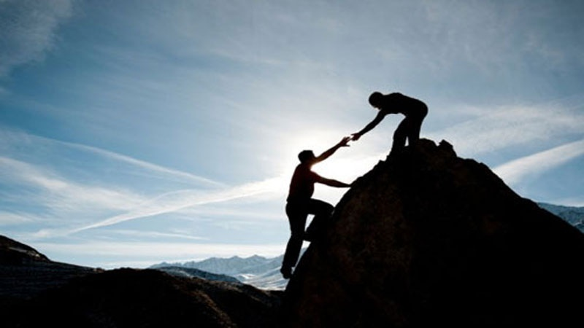
এসো আজ আমরা পড়ব…
ছবিটি দেখ, চিন্তা করো এবং নিচের প্রশ্নগুলোর উত্তর দাও।
“ভালো মানুষের গুণ”
এটা কেমন মানুষের গুণ?
কি দেখতে পাচ্ছ?
একজন অন্যজনকে টেনে তুলছেন।
এটা ভালো মানুষের গুণ।

Slide 6
গুণ ও আচরণের মধ্যে পার্থক্য কি?
মানুষের আচরণ কি?
মানুষের গুণ কি?
গুণ হলো অদৃশ্য অর্থাৎ ভালো চিন্তন আর আচরণ হলো ঐ চিন্তনের প্রতিফলন যা দৃশ্যমান।
মানুষের আচরণ হচ্ছে তার কাজের বহি:প্রকাশ
মানুষের গুণ হচ্চে তার ভেতরের প্রকৃতি

Slide 7
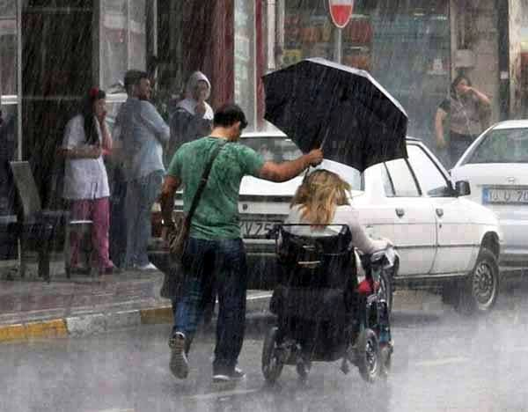
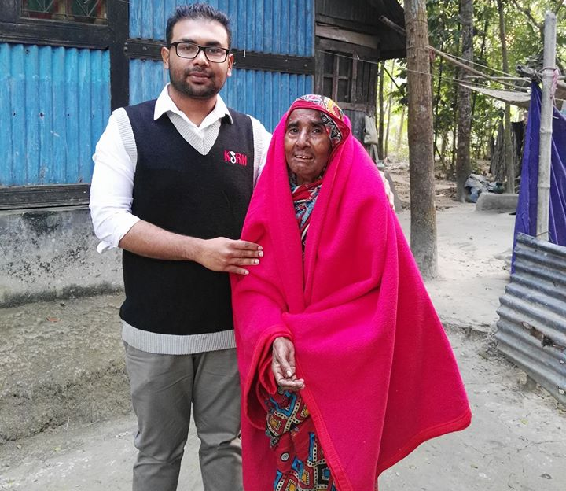
ভালো মানুষের কিছু গুণ দেখি
অন্যের উপকার করা
দু:খী মানুষের পাশে দাড়ানো

Slide 8
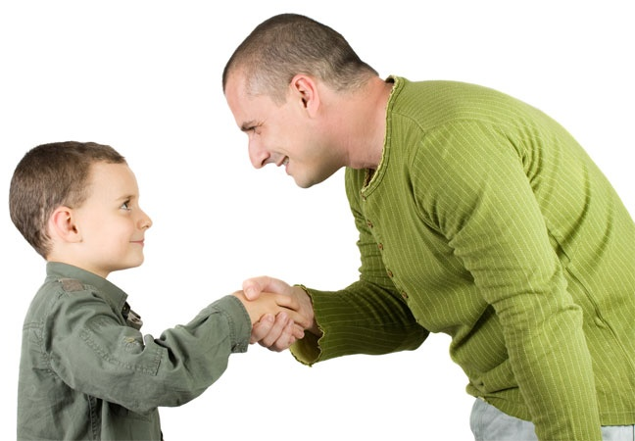
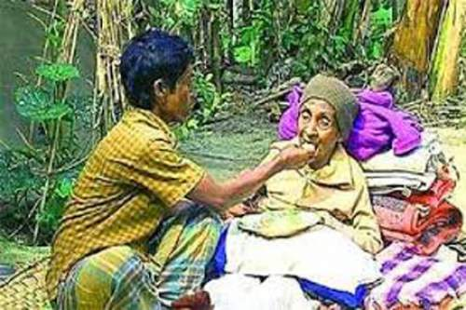
ভালো মানুষের কিছু গুণ দেখি
বড়দের সম্মান/ সেবা করা
ছোটদের স্নেহ করা/ ভালোবাসা

Slide 9
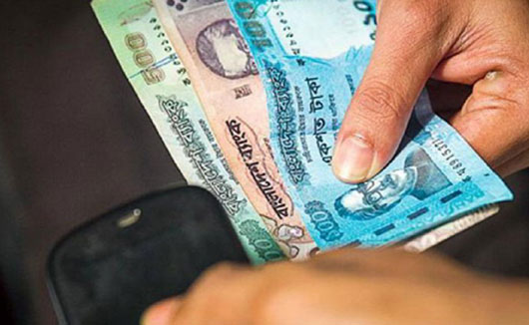
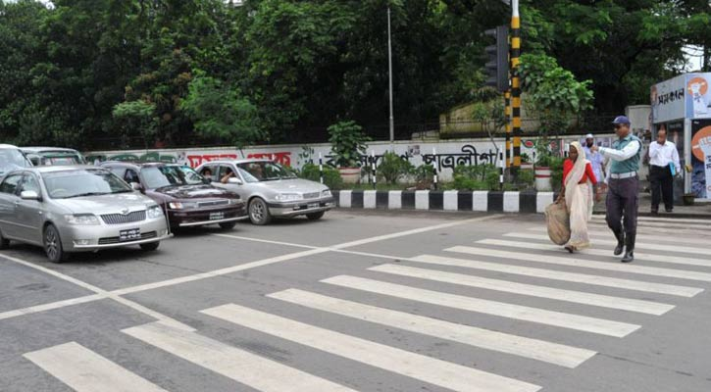
ভালো মানুষের কিছু গুণ দেখি
কথা দিয়ে কথা রাখা
নিয়ম বা আইন মানা

Slide 10
অন্যের সাথে ভালো ব্যবহার করা
কাউকে কথা দিয়ে কথা রাখা
কারো ক্ষতি না করা
ভালো মানুষের কিছু গুণ
নিয়ম বা আইন মেনে চলা
অন্যের উপকার করা
ছোট-বড় সবাইকে ভালোবাসা
সত্য কথা বলা
বড়দের সম্মান করা

Slide 11
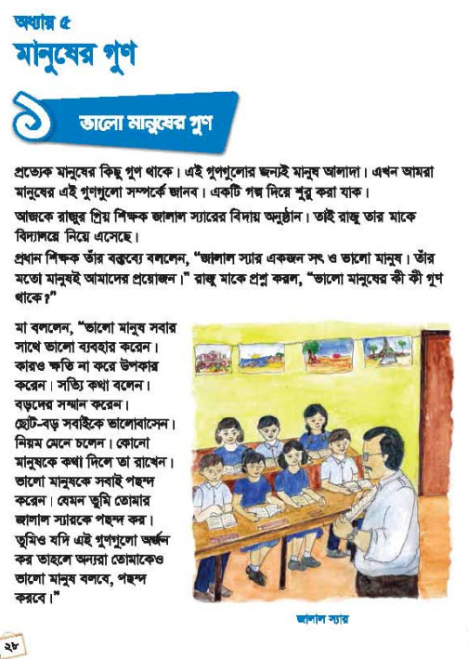
তোমার পাঠ্য বইয়ের ২৮ পৃষ্ঠা বের করে পাঠ-১ “ভালো মানুষের গুণ” পাঠ করো।

Slide 12
নিচের তালিকা থেকে কোনটি দোষ এবং কোনটি গুণ তা আলাদা করে খাতায় লেখ
মা-বাবার কথা শোনা
গুণ | দোষ
শ্রেণিকক্ষ নোংরা করা
পাঠ চলাকালীন কথা বলা
রাস্তা থেকে প্রতিবন্ধক সরানো
ছোটদের স্নেহ করা
বাড়ির কাজ করা
অন্যের ক্ষতি করা
কেউ হোঁচট খেলে হাসাহাসি করা
শিক্ষকের কথা শোনা
বড়দের ছালাম দেয়া

Slide 13
দলগত কাজ
একজন ভালো মানুষের কি কি ভালো গুণ থাকা প্রয়োজন তার পাঁচটি লিখ।

Slide 14
নিচের প্রশ্নগুলোর উত্তর বল:
১। মানুষের আচরণের ৩টি দোষ ও তটি গুণ বলো।
২। তোমার যে সকল গুন আছে তার ৫টি বলো।
৩। আমরা কেন ভালো মানুষ হব? ২টি কারণ বলো।

Slide 15
বাড়ির কাজ:
একজন ভাল শিক্ষকের কি কি গুণ থাকে তার একটি তালিকা তৈরি করো।

Slide 16
সবাইকে ধন্যবাদ

